Slide 1

Муниципальное дошкольное образование учреждение «Детский сад «Журавленок»
Дидактическая игра: «Путешествие с Машей и Сашей».
подготовила воспитатель:
Третьякова О. А.
Надым, 2015 г.

Slide 2


Цель: Расширять представления детей о природе.
Задачи:
Закреплять знания детей о домашних и диких животных; какую пользу приносит человеку домашнее животное.
Закрепить понятие перелетные и зимующие птицы; домашние и дикие птицы.
- Продолжать знакомить детей с фруктами, ягодами и грибами;
- Учить узнавать и называть виды деревьев, их плоды;
- Расширять представления детей о насекомых;
- Пополнять представление детей о правилах поведения в природе.

Slide 3

Дидактических игра «Путешествие с Машей и Сашей», направлена на индивидуальную работу воспитателя и ребенка. В возрасте от 3-х – 5 - ти лет. Данная игра содержит лексические темы, которые помогут ребенку закрепить умение классифицировать, обобщать в группы изображенные предметы на картинке, вспомнить и закрепить правила поведения в природе. Игра выстроена в виде беседы педагога с ребенком от имени главных героев. Усложнять или упрощать задания можно в процессе игры. Сам педагог может дополнить и разнообразить процесс игры, просто внося свои коррективы, одним нажатием клавиши «редактировать». Буду рада, если вам понравится игра и поможет вам в вашей работе с детьми. Свои пожелания, рекомендации, можете отправлять по электронному адресу Tretyakova_Olya@inbox.ru. Успехов в работе!

Slide 4







Slide 5

Здравствуйте, ребята. Нас зовут Маша и Саша. Мы такие же мальчики и девочки, как вы. Любим играть, петь и рисовать. Но больше всего мы любим путешествовать и наблюдать за окружающим миром. Как здорово лежать на лесной полянке и слушать жужжание майского жука и стрекот стрекозы, вдыхать запахи полевых цветов, радоваться появлению радуги после дождя, смотреть на ночное небо, разглядывая в нем яркие огоньки – звезды. А вы когда – нибудь, наблюдали за облаками плывущими по небу? Правда красиво? Вот видите, вы тоже очень любознательные дети. Давайте с вами дружить? Мы предлагаем вам отправиться с нами в путешествие мир природы. Будем вместе вспоминать и закреплять знания о животном и растительном мире, перечислим правила поведения в природе и будем их обязательно соблюдать. Согласен? Тогда листай следующую страничку. Играя, познавай удивительный мир природы! Итак путешествие начинается!!!

Slide 6
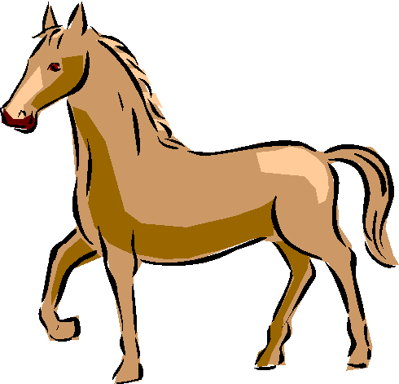
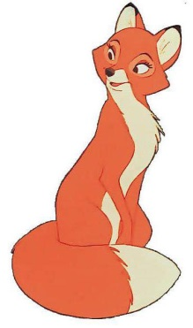

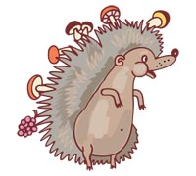
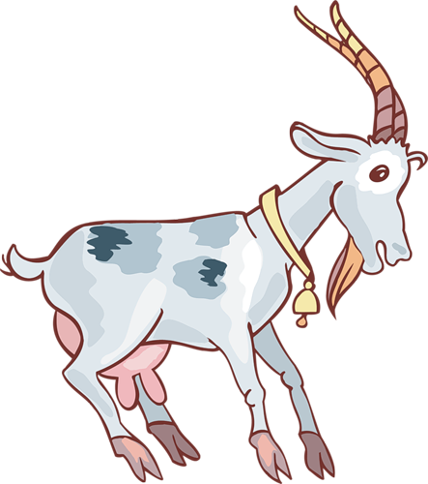

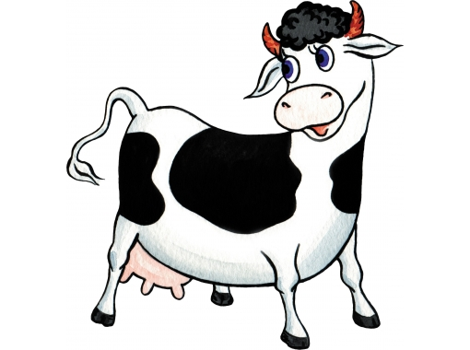
Поиграем? Рассмотри внимательно картинку и найди на ней домашних животных. Назови их. Расскажи какую пользу они приносят человеку.

Slide 7
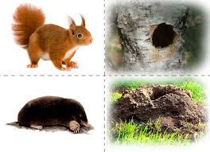
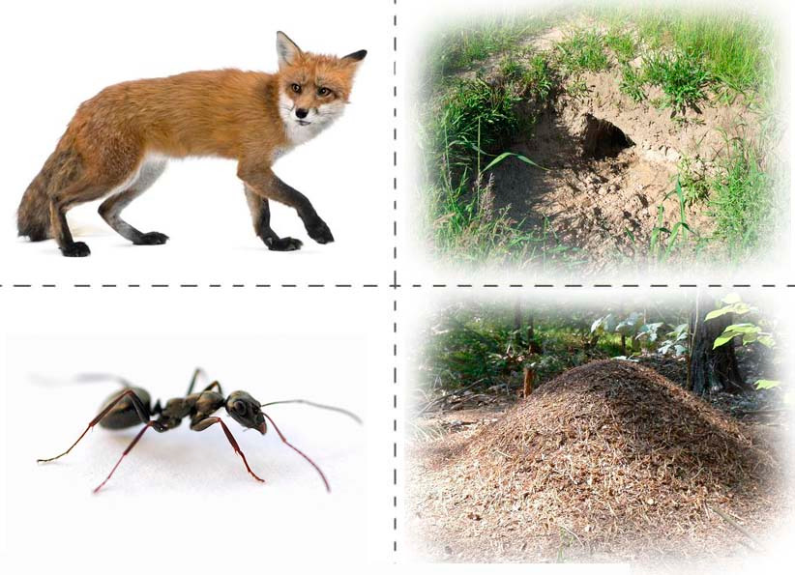
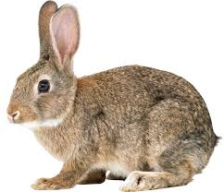
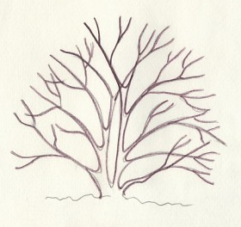
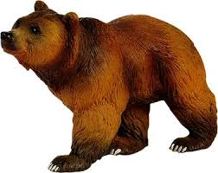
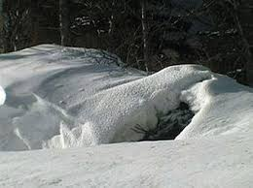
Ты молодец! Знаешь чем отличаются дикие животные от домашних. А сможешь назвать жилище лесного зверя и кто в нем живет? Давай попробуем?

Slide 8
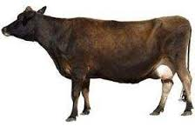
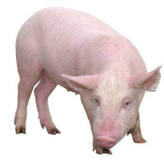
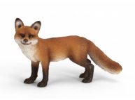

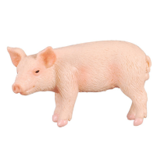
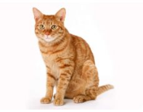
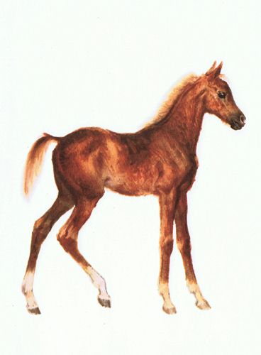
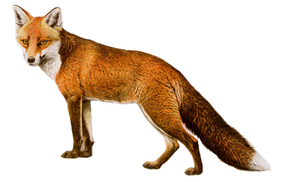

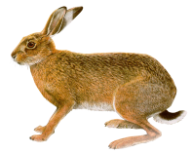

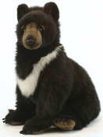
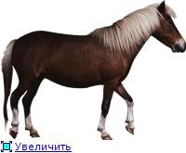
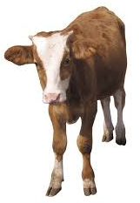
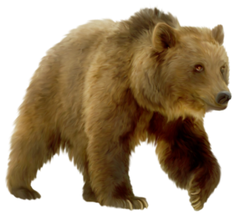
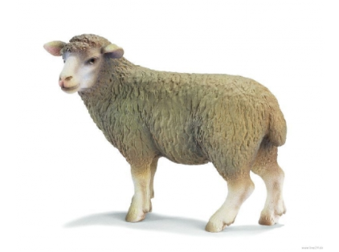
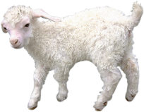

У каждого из вас есть мама, а ты знаешь кто мама у этих детенышей? Найди каждому детенышу его маму.

Slide 9






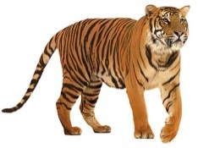
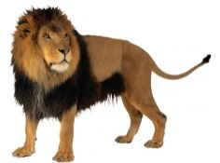
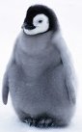
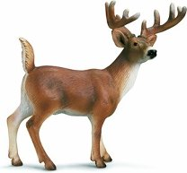
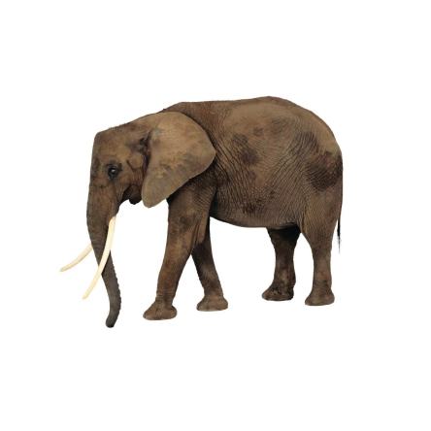
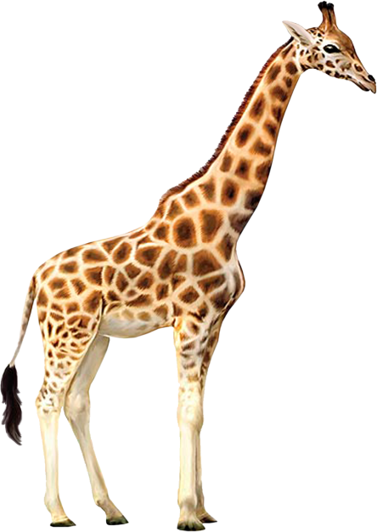
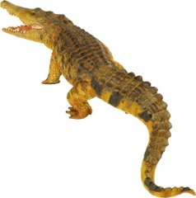
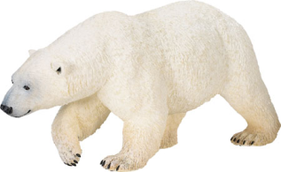
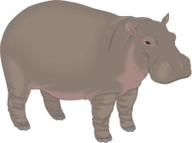


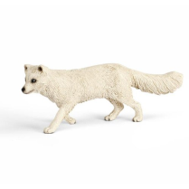
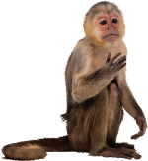



Мы много с тобой говорили о диких и домашних животных. А знаешь ли ты, что есть животные теплых и холодных стран? И почему именно в этом климате живут эти животные?

Slide 10
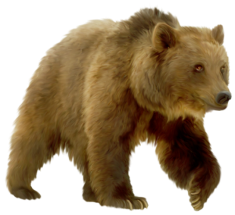


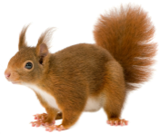


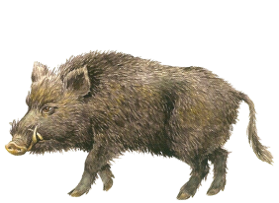

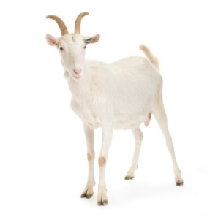


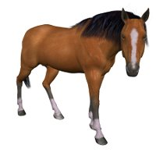
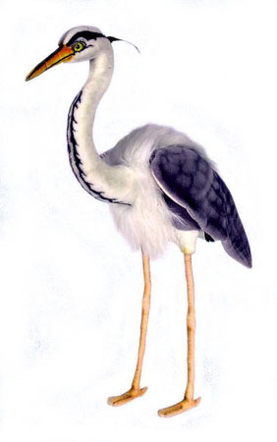
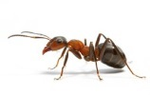

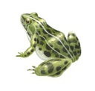

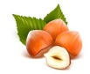

Рассмотри внимательно картинку и расскажи кто, чем питается?

Slide 11
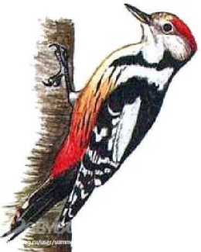
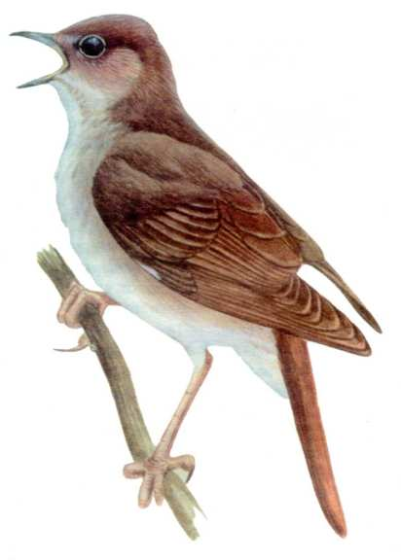
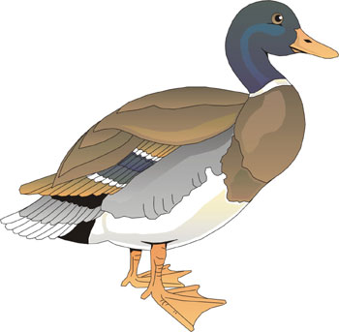
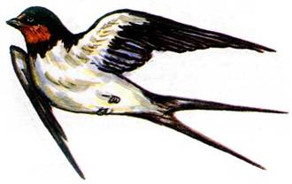
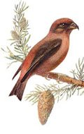






Продолжим? С наступлением холодов, перелетные птицы улетают в теплые края, назови этих птиц.

Slide 12









Помоги хозяйке найти своих домашних птиц, которые очень проголодались.

Slide 13









На картинке изображены только насекомые. Ты согласен? Если нет, докажи.

Slide 14









Теперь, дружок, ты много знаешь о животном мире. Давай вспомним представителей растительного мира. Рассмотри деревья, назови их названия и определи с какой ветки, детка.

Slide 15











Представь, что мы пришли в лес. Собери только съедобные грибы. Или те, которые знаешь. Будь внимательным!

Slide 16









Дружок, ты любишь ягоды? А сможешь ли ты отличить съедобные ягоды от ядовитых?

Slide 17









Не устал? Хочешь продолжить дальше? Рассмотри картинку и назови, что относится к овощам, а что к фруктам.

Slide 18





Представь, что ты вышел из леса и перед тобой четыре тропинки. По какой тропинке ты пойдешь? (если пройти по первой тропинке, можно наступить на муравьев, по второй, узкой тропинке тоже нельзя идти – между деревьями паук сплел свою паутину. На третьей тропинке – змея. Возле четвертой тропинки растет кустарник, а на нем гнездо с птенчиками. Здесь можно пройти, но очень тихо.

Slide 19




А если такой вариант, как ты поступишь? (нужно идти по первой тропинке, но сначала потушить костер).

Slide 20


Slide 21

Ты молодец, со всеми заданиями справился. Теперь давай вспомним правила поведения в природе. Закрепим их и никогда не будем их нарушать. Ты согласен?
НЕЛЬЗЯ!!!
● Разорять птичьи гнезда;
● Рвать цветы;
● Ломать ветки деревьев, кустов;
● Давить насекомых;
● Шуметь в лесу;
● Разводить костры без взрослых;
● Оставлять мусор в лесу и водоемах;
● Сбивать мухоморы и прочие поганки;
● Убивать лягушек и ужей;
● Брать лесных животных домой.
Эти правила, ты можешь рассказать своим друзьям и нарисовать знаки – символы к ним. Потом развесить их на своем участке детского сада и тогда все жители твоего города будут знать правила поведения в природе и соблюдать их.

Slide 22



Наше путешествие подошло к концу. Нам очень понравилось путешествовать с тобой. Надеемся, что и тебе тоже. Теперь тебя можно считать юным экологом. Береги природу, люби ее, ведь только от нас самих зависит какой наша планета будет через много, много лет. В память о нашей встречи, мы хотим вручить тебе значок «Юный эколог». До новых встреч. Твои друзья, Маша и Саша.
Юному экологу

Slide 23




